Slide 1


데이터 분석을 통한
범죄 건수 예측 및 대책
조장 : 최재명
조원 : 최정안
유수빈
김미나

Slide 2




목차 project 4
01 02 03 04
p1
문제 인식
데이터 탐색
데이터 분석
Solution
분석 배경
주제 소개
데이터 선정
데이터 분류
데이터 목록
데이터 전처리
모델 설정 및 분석
결과 도출
문제점 개선 사항

Slide 3
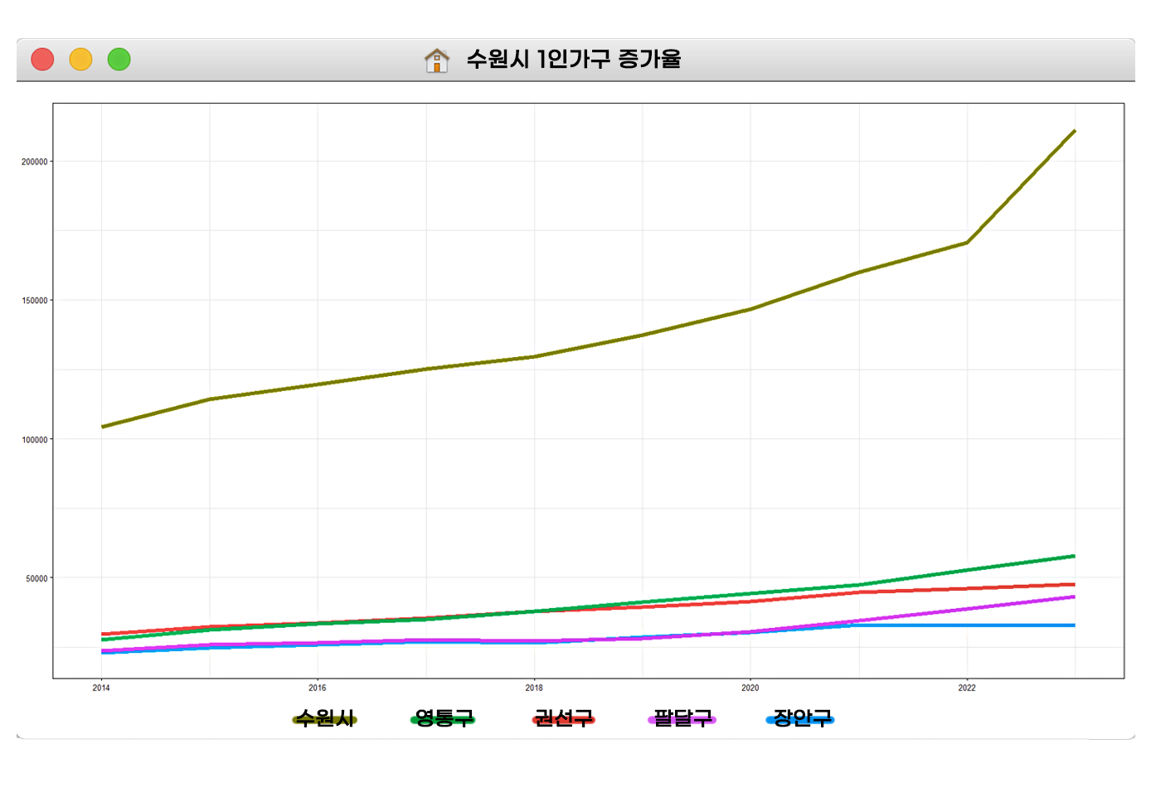

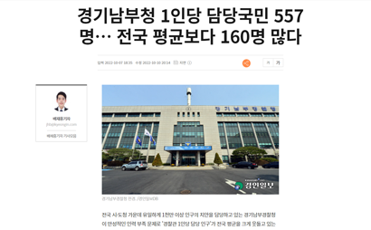
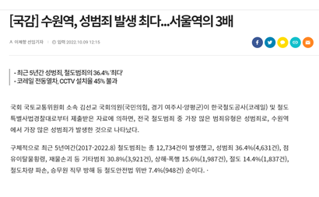
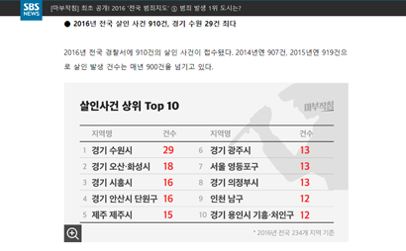
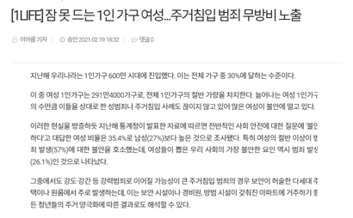
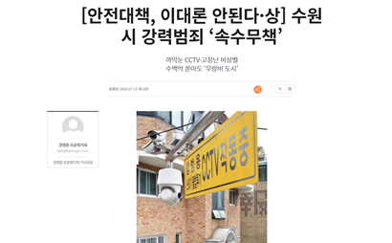
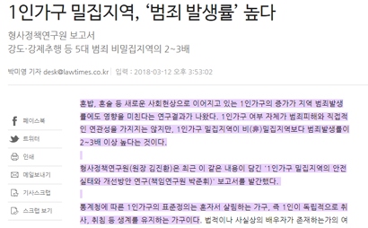
분석 배경 project 4
우리의
삶은
안전한가?
p2

Slide 4


주제 소개 project 4
4등급
우리의 삶은 안전한가?
밤에 혼자 동네의 골목길을 걸을 때
범죄 피해에 대한 두려움을 느끼는 정도
수원시
범죄 안전 등급
p3
55.3%

Slide 5

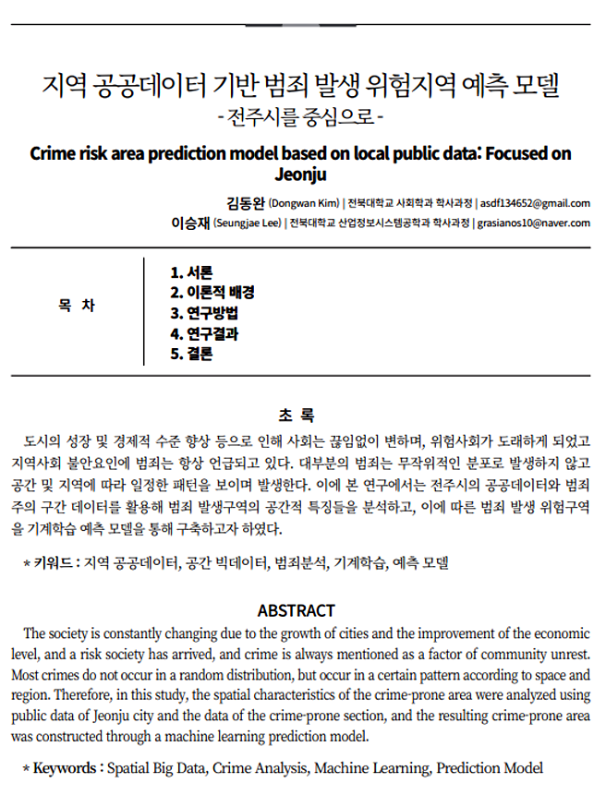

데이터 수집 방법 project 4
p4

Slide 6

데이터 선정 project 4
Data
논문 검색
데이터 수
p5
데이터 관련성
정확도
데이터의 양

Slide 7
데이터 분류 project 4
지표 설정
위해 지표 폭력, 절도, 주취자 수, 유흥업소…
취약 지표 교육시설, 아동/노인/여성 인구
경감 지표 경찰서 및 경찰 공무원 수, CCTV와 가로등 설치 수
중요도 1 | 중요도 2
위해 지표 5대 범죄 발생율 | 위해 지표 인구 1000명 당 주점 수
취약 지표 1인 가구 수 | 취약 지표 인구 수
경감 지표 인구 1000명 당 담당 경찰관 수 | 경감 지표 인구 1000명 당 CCTV와 가로등 수
p6

Slide 8
데이터 목록 project 4
수집한 데이터 목록
전국 1인 가구 여성인구, 치안시설, 범죄발생, 119담당 주민수 5개 시도 1인 여성 가구 수원시 1인 가구 (14~22년)
5개 시도 데이터 지역안전 등급현황
전국 범죄 발생 시간 전국 범죄 발생 장소
전국 범죄 주취자 수 전국 범죄 피해자 성별 전국 범죄 피해자 연령 수원시 경찰 공무원 (14~22년) 수원시 경찰서, 경찰관서 접근성 수원시 범죄 발생 (14~22년) 수원시 범죄 위험 평가 (1인 가구, 연령별) 수원시 아동 안전 지킴이 집 (14~22년) 수원시 안전 비상벨 (14~22년)
수원시 연령, 성별 인구 (14~22년)
수원시 학교 수 (14~22년) 수원시 학생 수 (14~22년)
수원시 지역화폐 가맹점(주점) (14~22년) 수원시 편의점 수 (14~22년)
수원시 자율방범대 수
수원시 인구 만명 당 경찰 공무원 수
경기도 CCTV 현황 (19~20년) 수원시 CCTV 현황 (14~22년) 수원시 가로등 개수 (14~22년)
p7

Slide 9
데이터 전처리 project 4
PKG
readxl
ggplot2
rvest
stringr
plotly
wordcloud
wordcloud2
KoNLP
dplyr
foreign
xts
Deducer
leaps
크롤링
데이터 전처리
p8
회귀 분석
시각화

Slide 10
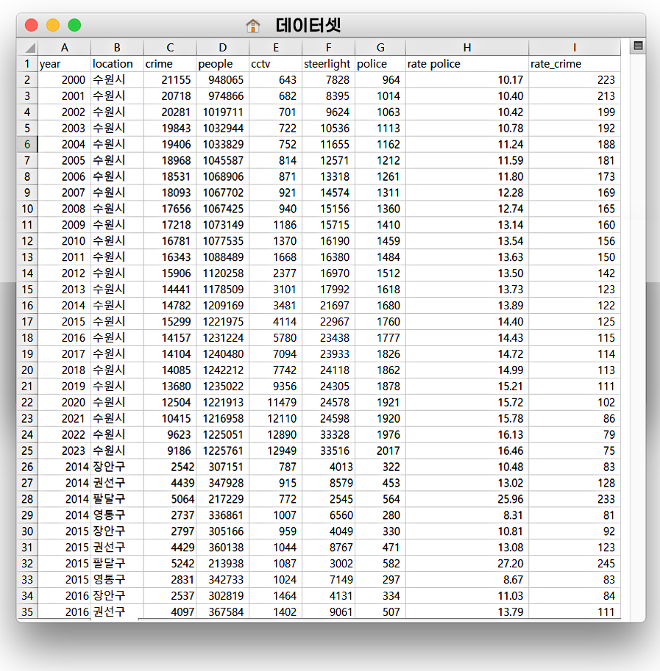
데이터 전처리 project 4
p9

Slide 11
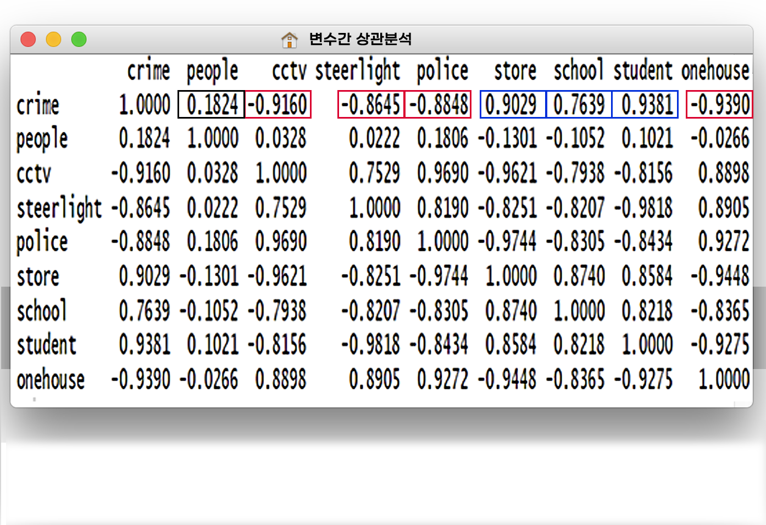
모델 설정 및 분석 project 4
범죄 건수?
음의 상관 관계
CCTV, 가로등, 경찰관 수, 1인 가구 수
양의 상관 관계
주점 수, 학교 수, 학생 수
p10

Slide 12
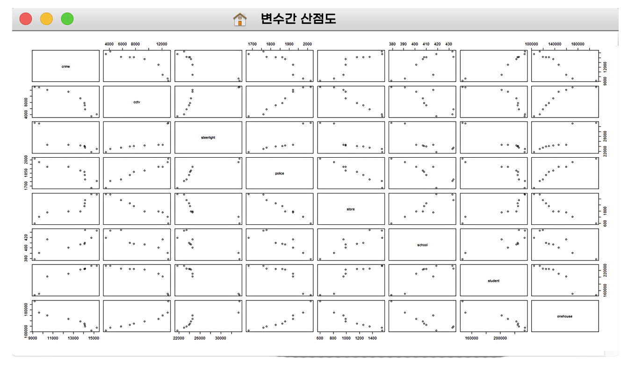
모델 설정 및 분석 project 4
산점도
변수 선택
CCTV, 경찰관 수,
학교 수, 학생수,
1인 가구 수
p11

Slide 13
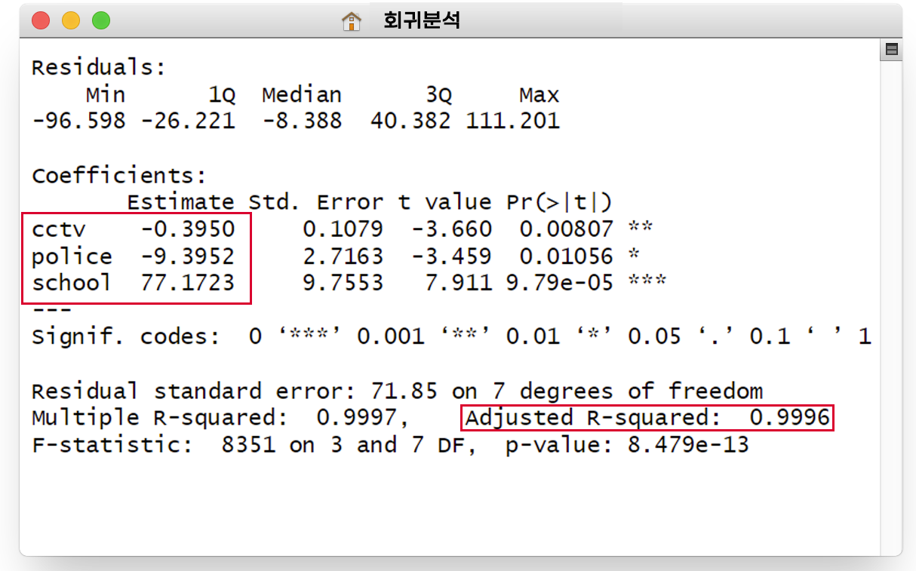
모델 설정 및 분석 project 4
최종 회귀식
범죄건수 = 77.17*[학교 수] - 0.04*[CCTV 개수] - 9.4*[경찰관 수]
p12

Slide 14
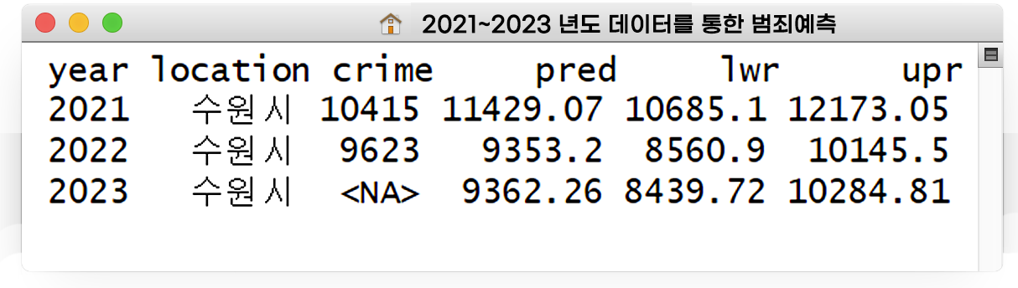
모델 설정 및 분석 project 4
23년 범죄 건수 분석
약 9,360건 예상
p13
실제값(crime) 예측값(pred) 95% 신뢰하한(lwr) 95% 신뢰상한(upr)

Slide 15
결과 도출 project 4
 | 100
 | 90
 | 80
 | 70
 | 60
 | 50
 | 40
 | 30
 | 20
 | 10
 | 0
인구 10000명 당 15.8명
9.4
p14
수원시 경찰관 수
21년 기준 1,920명
최종 회귀식
범죄건수 = 77.17*[학교 수] - 0.04*[CCTV 개수] - 9.4*[경찰관 수]

Slide 16
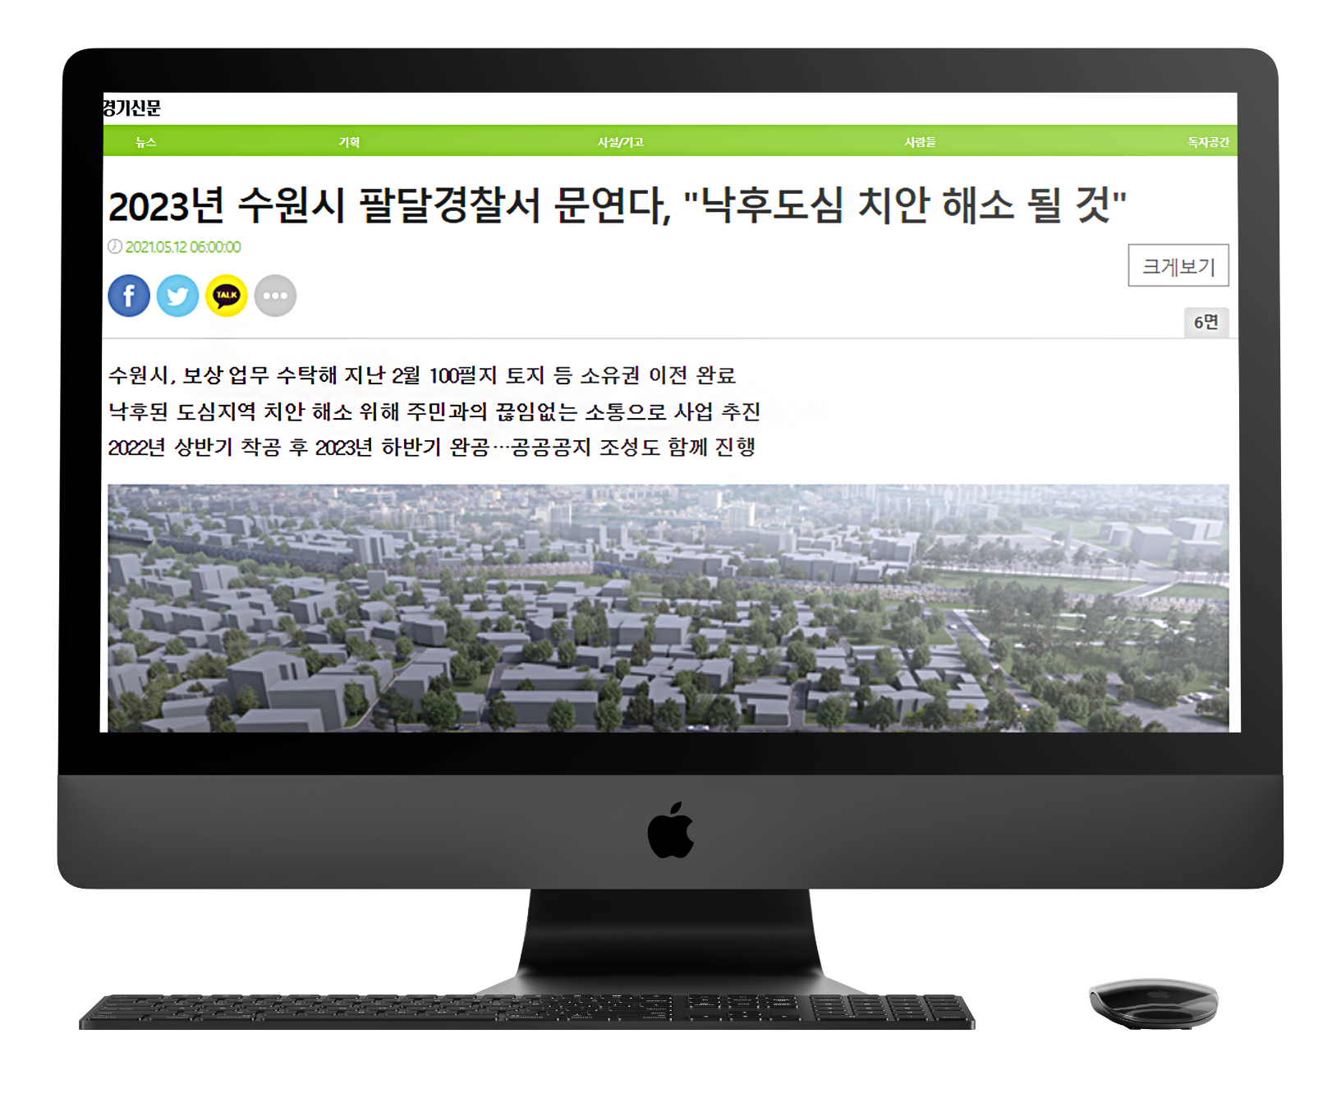
취약지역 문제점 개선 project name in eng
p15

Slide 17
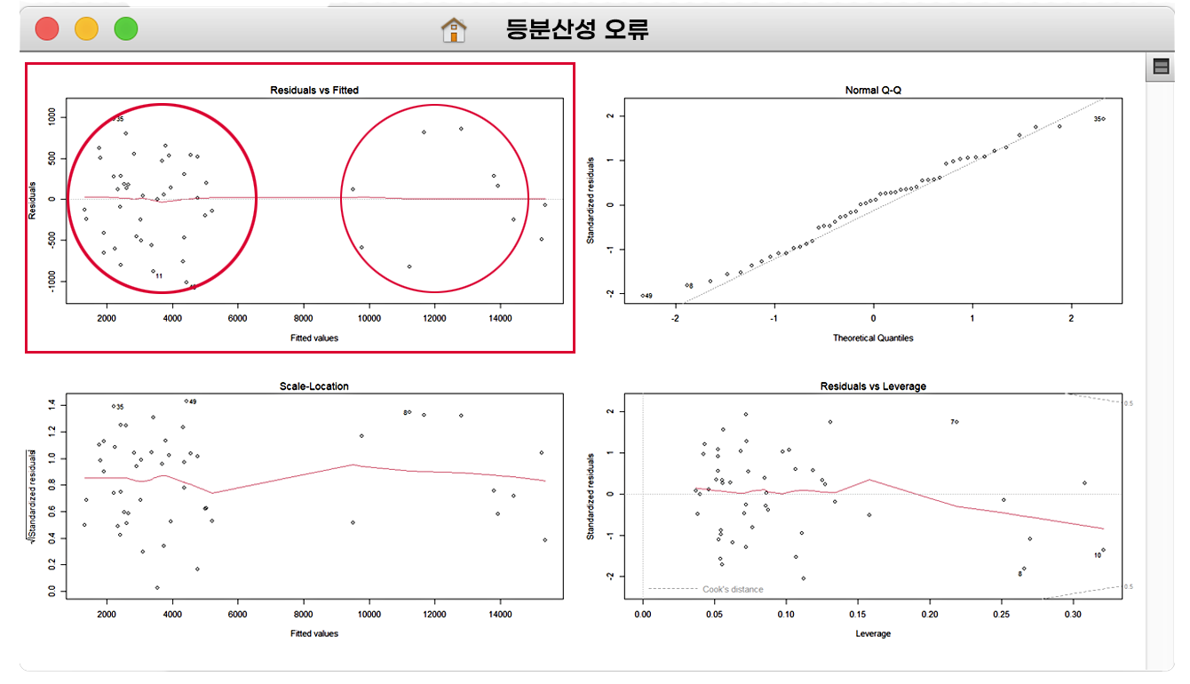
문제점 project 4
문제점 1
‘구’별로 범죄율이 상이함
수집 변수들 외에도 다른 변수가 있을 것이라 추측
논문 검색 : 집값, 소득이 나옴
문제점 2
수원시의 비교 대상이 종속변수인 구가 되어버림
등분산성 오류
비교 대상을 다른 인구가 비슷한 대도시로 해야 함
p16
문제점 3
변수 간 가중치 미설정
행정안전부 데이터와 다름

Slide 18
Q&A

Slide 19
데이터 출처 project name in eng
수집한 데이터 출처
경찰청 (https://www.police.go.kr/index.do) 수원남부경찰서 (https://www.ggpolice.go.kr/swnb/index.do) 수원중부경찰서 (https://www.ggpolice.go.kr/swjb/index.do) 수원서부경찰서 (https://www.ggpolice.go.kr/swsb/index.do) 통계청 (https://kostat.go.kr/ansk/) 통계지리정보서비스 (https://sgis.kostat.go.kr/view/index) 국가통계포털 (https://kosis.kr/) 수원시 빅데이터포털 (https://data.suwon.go.kr/) 공공데이터포털 (https://www.data.go.kr/) 교육통계서비스 (https://kess.kedi.re.kr/index) DBPIA (https://www.dbpia.co.kr)
p18

Slide 20
조원 별 한줄 소감 project name in eng
최재명
실력이 부족해서 아쉬웠습니다
오후 2시 12분
최정안
마무리 잘 해서 다행입니다
오후 2시 12분
p19
유수빈
좋은 경험이였습니다
오후 2시 13분
김미나
좋은 기회였다고 생각합니다
오후 2시 14분

Slide 21
감사합니다

